Slide 1
Что такое правильное питание и зачем его нужно соблюдать Выполинила: учитель физической культуры Корчагина Н.А. МБУ СОШ №63

Slide 2
Что такое правильное питание?
Правильное и здоровое питание – это одна из основ здоровья и долголетия. Пища – источник всех тех веществ, что необходимы для правильного функционирования нашего с Вами организма. Жиры, углеводы, белки, химические элементы и витамины – все это поступает в организм с тем, что мы едим. Спор о том, что такое правильное питание и какое питание считать рациональным, столь же стары, как и человеческая цивилизация. Даже в древности люди знали, что еда может быть лекарством. Считалось, что дозировка для пищи так же важна, как и для лечебных средств. То есть все компоненты пищи – питательные и биологически активные вещества – должны быть в нужной пропорции. Понятие «рациональное питание» для каждого из нас – индивидуально. Для людей, склонных к худобе или, напротив, к тучности, подход к питанию существенно отличается. Но все-таки, правильное, рациональное питание подразумевает некоторые общие правила, обязательные для всех.

Slide 3
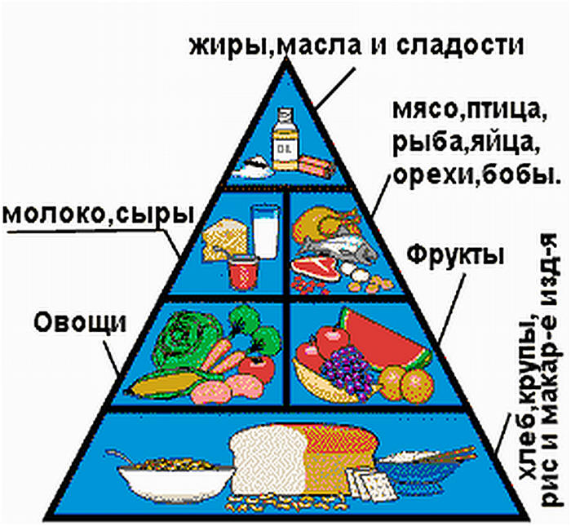
Разделение еды по группам

Slide 4
Еда всегда должна быть свежей. Просроченные продукты не только не принесут Вам пользы – но и сами могут стать причиной болезни. Еда должна быть в достаточном количестве и не однообразной. Рациональное питание должно учитывать совместимость отдельных продуктов и время приема пищи.
Все мы, наверное, слышали о таком правиле правильного питания, что наедаться на ночь вредно, а соленая рыба не сочетается с молоком. Во время еды не отвлекайтесь на разговоры, чтение или экран телевизора – есть следует без спешки, хорошо пережевывая пищу. Помните также и достаточном количестве жидкости – дневная норма не должна быть ниже 1.5 – 2 литров (кроме случаев, когда ограничение жидкости вызвано состоянием здоровья).

Slide 5
Здоровое питание
Здоровое питание (здоровая диета, англ. healthy diet) — это питание, обеспечивающее рост, нормальное развитие и жизнедеятельность человека, способствующее укреплению его здоровья и профилактике заболеваний. Соблюдение правил здорового питания в сочетании с регулярными физическими упражнениями сокращает риск хронических заболеваний и расстройств, таких как ожирение, сердечно-сосудистые заболевания, диабет, повышенное давление и рак.

Slide 6
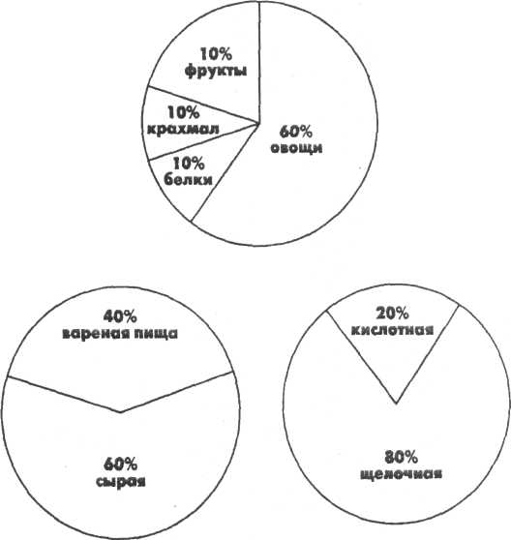
Количество употребления пищи

Slide 7
Основные принципы правильного питания
1. Пить больше жидкости в течение суток (лучше простой воды – 2-2, 5 литра) , или брусничного морса;
2. Никогда не пропускать завтрак. Мой завтрак обычно состоит из цельнозерновых хлопьев с йогуртом и сухофруктами, фруктов; или омлета с овощами, или кисломолочных продуктов
3. Питаться только низкожирными продуктами (по вкусу они ничуть не отличаются от жирных, а пользы – в разы больше) ; в день стараться потреблять не боле 40 г. жира.
4. Питаться дробно, небольшими порциями (у меня это обычно 3 основных приема пищи и 2-3 перекуса в течение дня (фрукты, овощи, зерновой хлебец или что-то кисломолочное) ;
5. На ужин стараться есть белковую пищу, потому как она сытная, не отложится в жир, а на е расщепление организм затратит максимум калорий;
6. Есть больше овощей, от овощей еще никто не поправлялся!
7. Один разгрузочный день на обезжиренном твороге, яблоках (половину я употребляю в сыром, а половину в печеном виде) . И, конечно же, не мене 2-х литров воды;
8. Никогда не допускать чувства сильного голода;
9. Соблюдать баланс белков, жиров и углеводов;
10. Радоваться любому движению и каждому новому дню.

